Slide 1
Әл-Фараби атындағы Қазақ ұлттық университеті
Химия және химиялық технология факультеті
Спектрофотометрия, ерекшелігі. Фотометрлік әдістің салыстырмалы сызбанұсқасы. Белгісіз концентрацияны анықтау тәсілдері
Дәріскер - Исмаилова А.Г.

Slide 2
Молекулалы абсорбциялық талдауды қолданыла­тын оптикалық диапазон аумағына, өлшенуіне және жарықтың монохроматтануына байланысты мынадай топтарға біріктіре­міз:
1. Фотометриялық әдіс – электронды спектрлер нәтижесінде қосылыстың ультракүлгін және көзге көрінетін аумақта жа­рықтың жұтылу құбылысына негізделеді. Фотометриялық әдіс үш бөлімнен тұрады:
  визуальды колориметрия – зерттелетін ерітінді мен стан­дартты ерітінді түстері көзбен бақылану арқылы салыс­ты­рылады;
  фотоколориметрия – түсті ерітінді арқылы өткен жа­рық­тың қарқындылығын фотоэлектрлік әдіспен өлшеу.
  спектрофотометрия – ерітінді (түссіз және түсті) арқылы өткен қатаң моно­хроматталған жарықтың қарқындылығын фотоэлектр­лік әдіспен бақылау.
2 ИҚ спектроскопия – тербелмелі спектрлер арқылы ин­фра­­қызыл аумақта жарықтың жұтылуына негізделген.

Slide 4
Спектрофотометрия
Спектрофотометрия (абсорбциялық) – жақын ультракүлгін (2000-4000 Å), көзге көрінетін (4000-7600 Å) және жақын инфрақызыл (>7600 Å) спектр аумақтарында молекулалардың жұтылу спек­трлерін зерттеуге негізделген.
1 нм = 1⋅10⁻³ мкм = 1⋅10⁻⁹ м = 1⋅10⁻⁷ cм = 10 A.
Ол ерітінділерді зерттеудің негізгі физика-химиялық әдістерінің бірі, әдіс Бугер-Ламберт-Бер және аддитивтілік заңдылығына бағынады. Спектрофотометриялық әдісте зерттелетін негізгі тәуелділік – түскен жарықтың жұтылу интенсивтілігінің толқын ұзындығы­на тәуелділігі. Спектрофотометриялық әдіс әртүрлі қосылыс­тардың құрамы мен құрылымын зерттеу үшін, заттарды сандық және сапалық анықтау (металдардағы, құймалардағы, техника­лық объектілердегі элементтер ізін анықтауда) үшін қолданы­ла­ды. Спектрофотометрия қондырғылары – спектрофото­метр­лер.

Slide 5
Спектрофотометрлердің жұмыс жасау сызбанұсқасының екі түрі бар: екі қанатты пластинка күйіндегі және жарық сәулесін қабылдаудың жоғары жиілікті әдісін пайдаланатын спектро­фото­метрлер. Екі қанатты пластинкалы спектрофотометрде плас­тинканың бетінің біреуіне жұқа ішінара өткізу қабілеті бар қабат орналастырылған, ал екінші бетіне ішінара шашыраған жарық сәулесін өткізетін жабын (пластинка) орналастырылған. Жарық сәулесін қабылдаудың жоғары жиілікті әдісі зерттелетін қосылыстың стандартына сәйкес жиілікті қолдана отырып орын­­далады. Бұл сызбанұсқалар қолданылатын спектофото­метр­­лердің маркасына тәуелді.
Спектрофотометрдің жұмыс істеу принципі ағынсыз жарық толқынының интерференциялық сызықтарын фотосезімтал сыз­ғышта интерференциялық сызықтар жүйесінің суретін бейнелеу арқылы тіркеуге негізделген. Алынған белгіні өңдеу әдісінің дәстүрлік Фурье – спектроскопия әдісінен ерекшелігі уақытты емес, кеңістікті сигналдар ғана түрленуге ұшырайтынымен ерек­шеленеді. Спектрофотометрлер когерентті емес жарық сәуле­лену кедергілеріне жоғары төзімді.
Спектрофотометриялық әдістің тағы бір ерекшелігі көп ком­понентті жүйелерді талдау барысында, яғни компонент­тер­дің спектрлері бір-бірімен бірігіп кеткен жағдайда анықтаудың мүмкін болуы.

Slide 7
Фотометриялық әдістің метрологиялық сипаттамалары
Cезгіштігі жоғары. Зерттелетін ерітіндінің анықталу шегі 10⁻⁴ % немесе С_{min} = 10⁻⁶-10⁻⁷ моль/л. Әдістің сезгіштігі молярлы жұтылу коэффициентінің, жарықтың мо­нохро­мат­талған дәрежесінің өсуімен және максимальды тол­қын ұзындығының дұрыс таңдалуына қарай ар­тады.
Дәлдігі жоғары. Ерітіндінің концентрациясын анықтауда орташа дұрыстық 3-5 % құрайды.
Белгісіз концентрацияны анықтау тәсілдері
Талдау әдістерінде белгісіз ерітіндінің концентрациясын анықтау үшін мынадай тәсілдер қолданылады: градуирлеу гра­фик әдісі, салыстыру әдісі (стандартты ерітінділер немесе мо­ляр­лы әдісі), қосу-алу әдісі және дифференциальды әдіс. Ал­ғаш­қы үш тәсілде салыстыру ерітіндісін ретінде нөлдік ерітінді қолданылады.

Slide 13
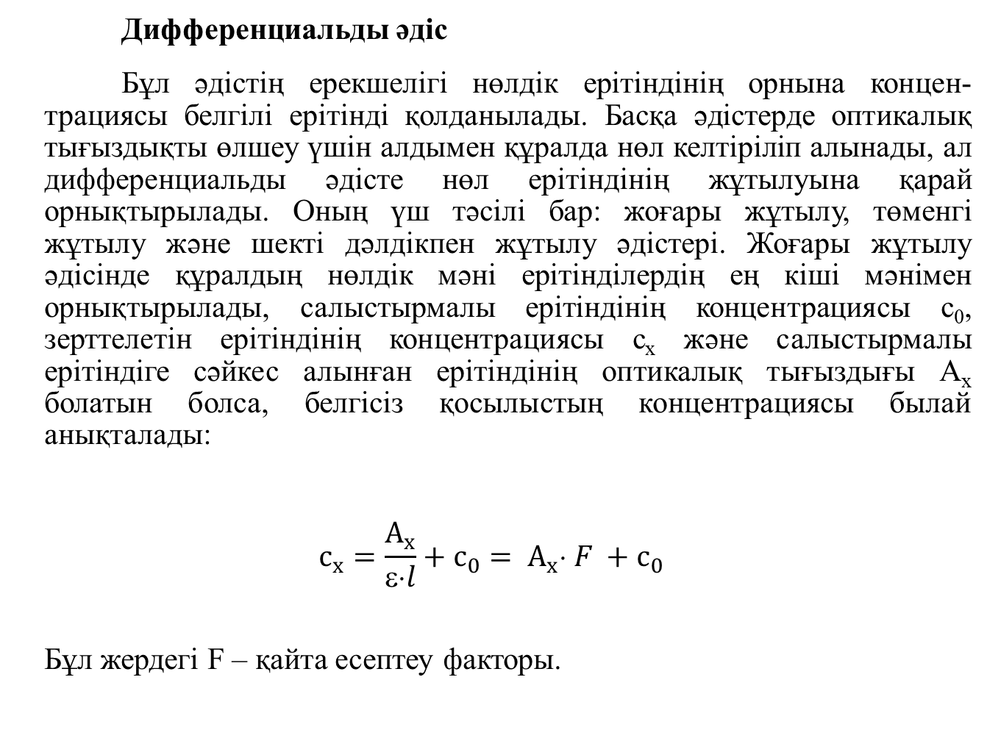
Дифференциальды әдіс
Бұл әдістің ерекшелігі нөлдік ерітіндінің орнына концен­трациясы белгілі ерітінді қолданылады. Басқа әдістерде оптика­лық тығыздықты өлшеу үшін алдымен құралда нөл келтіріліп алынады, ал дифференциальды әдісте нөл ерітіндінің жұтылуы­на қарай орнықтырылады. Оның үш тәсілі бар: жоғары жұтылу, төменгі жұтылу және шекті дәлдікпен жұтылу әдістері. Жоғары жұтылу әдісінде құралдың нөлдік мәні ерітінділердің ең кіші мәнімен орнықтырылады, салыстырмалы ерітіндінің концентра­циясы с₀, зерттелетін ерітіндінің концентрациясы с_{х} және са­лыстырмалы ерітіндіге сәйкес алынған ерітіндінің оптикалық тығыздығы А_{х} болатын болса, белгісіз қосылыстың концентра­циясы былай анықталады:
$$с_{х}=\frac{А_{х}}{ε⋅l}+с_{0}= А_{х}⋅ F +с_{0}$$
Бұл жердегі F – қайта есептеу факторы.

Slide 14
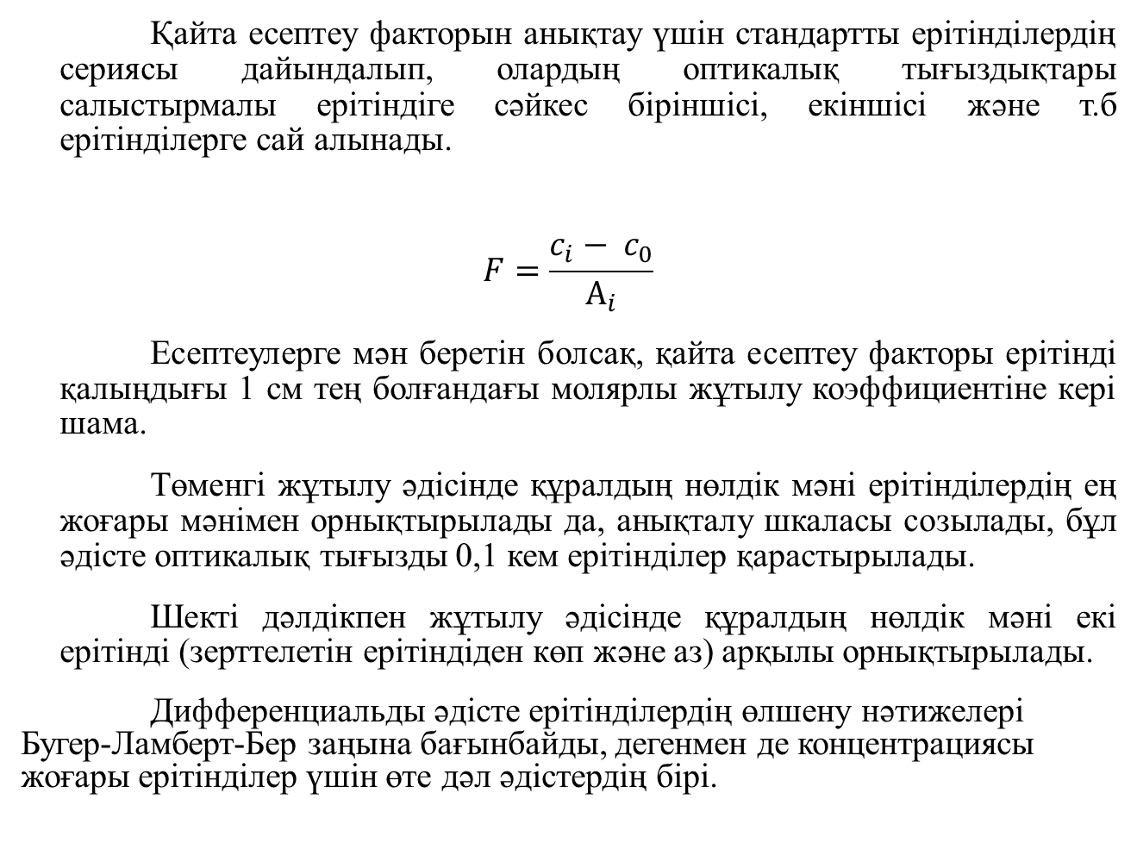
Қайта есептеу факторын анықтау үшін стандартты ерітінділердің сериясы дайындалып, олардың опти­ка­л­ық тығыздықтары салыстырмалы ерітіндіге сәйкес біріншісі, екіншісі және т.б ерітінділерге сай алынады.
$$F=\frac{c_{i}− c_{0}}{А_{i}}$$
Есептеулерге мән беретін болсақ, қайта есептеу факторы ерітінді қалыңдығы 1 см тең болғандағы молярлы жұтылу коэффициентіне кері шама.
Төменгі жұтылу әдісінде құралдың нөлдік мәні ерітінді­лердің ең жоғары мәнімен орнықтырылады да, анықталу шкала­сы созылады, бұл әдісте оптикалық тығызды 0,1 кем ерітінділер қарастырылады.
Шекті дәлдікпен жұтылу әдісінде құралдың нөлдік мәні екі ерітінді (зерттелетін ерітіндіден көп және аз) арқылы орнықты­рылады.
Дифференциальды әдісте ерітінділердің өлшену нәтижелері Бугер-Ламберт-Бер заңына бағынбайды, дегенмен де концентра­циясы жоғары ерітінділер үшін өте дәл әдістердің бірі.

Slide 15
Белгісіз қосылыстардың концентрациясын фотометриялық және спектрофотометриялық титрлеу әдісімен де анықтай ала­мыз. Әдіс титрленіп жатқан қосылыстың жарық жұтылуына байланысты күрт өзгерген соңғы нүктесін анықтау арқылы орындалады, титрлеу титранттың әрбір порциясынан кейінгі өлшеулер арқылы жүргізіледі. Егер жүйеде реакция барысында қосылыстың өзінің жұтылу процесі жүретін болса, индикатор­сыз әдіс, ал қосылыстың өзінің жұтылуы болмаса, индикаторлы әдіс қолданылады. Өлшеу нәтижелері арқылы қарқындық-көлем арасында график тұрғызылып, кеткен көлем арқылы белгісіз заттың концентрациясы немесе массасы есептеледі. Әдіс селективтілігімен, жоғары сезгіштігімен ерекшеленеді.

